Slide 1
Deep Learning Final Project : Image Multi-sensing
2021124195 황서경

Slide 2
목차
구현 아이디어
CNN 모델 통한 patch들의 중요도 학습
2. 중요도 기반 Region Selection
3. SRCNN 기반 Image Reconstruction
2. 성능 평가

Slide 3
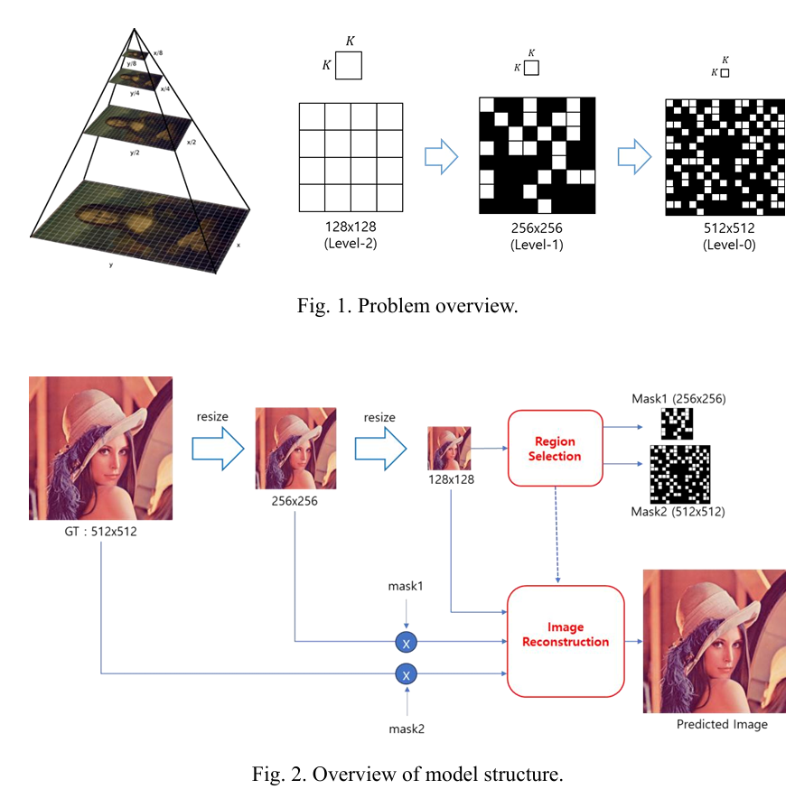
최종 구현 아이디어
① CNN 모델 통한 patch들의 중요도 학습
② 중요도 기반 Region Selection
③ SRCNN 기반 Image Reconstruction

Slide 4

1.1. CNN 모델 통한 patch들의 중요도 학습
입력 데이터 : COCO dataset의 512x512 RGB 이미지(4500장)
각 이미지를 k x k 크기의 patch로 슬라이딩 윈도우 방식으로 분할
Ex) 총 학습 patch 수 = 약 $4500{×(\frac{512}{k})}^{2}개$
라벨 : Sobel Edge Detection 기반
Patch 전체의 평균 edge magnitude를 계산
Input
Image
-1 | 0 | +1
-2 | 0 | +2
-1 | 0 | +1
Score

Slide 5
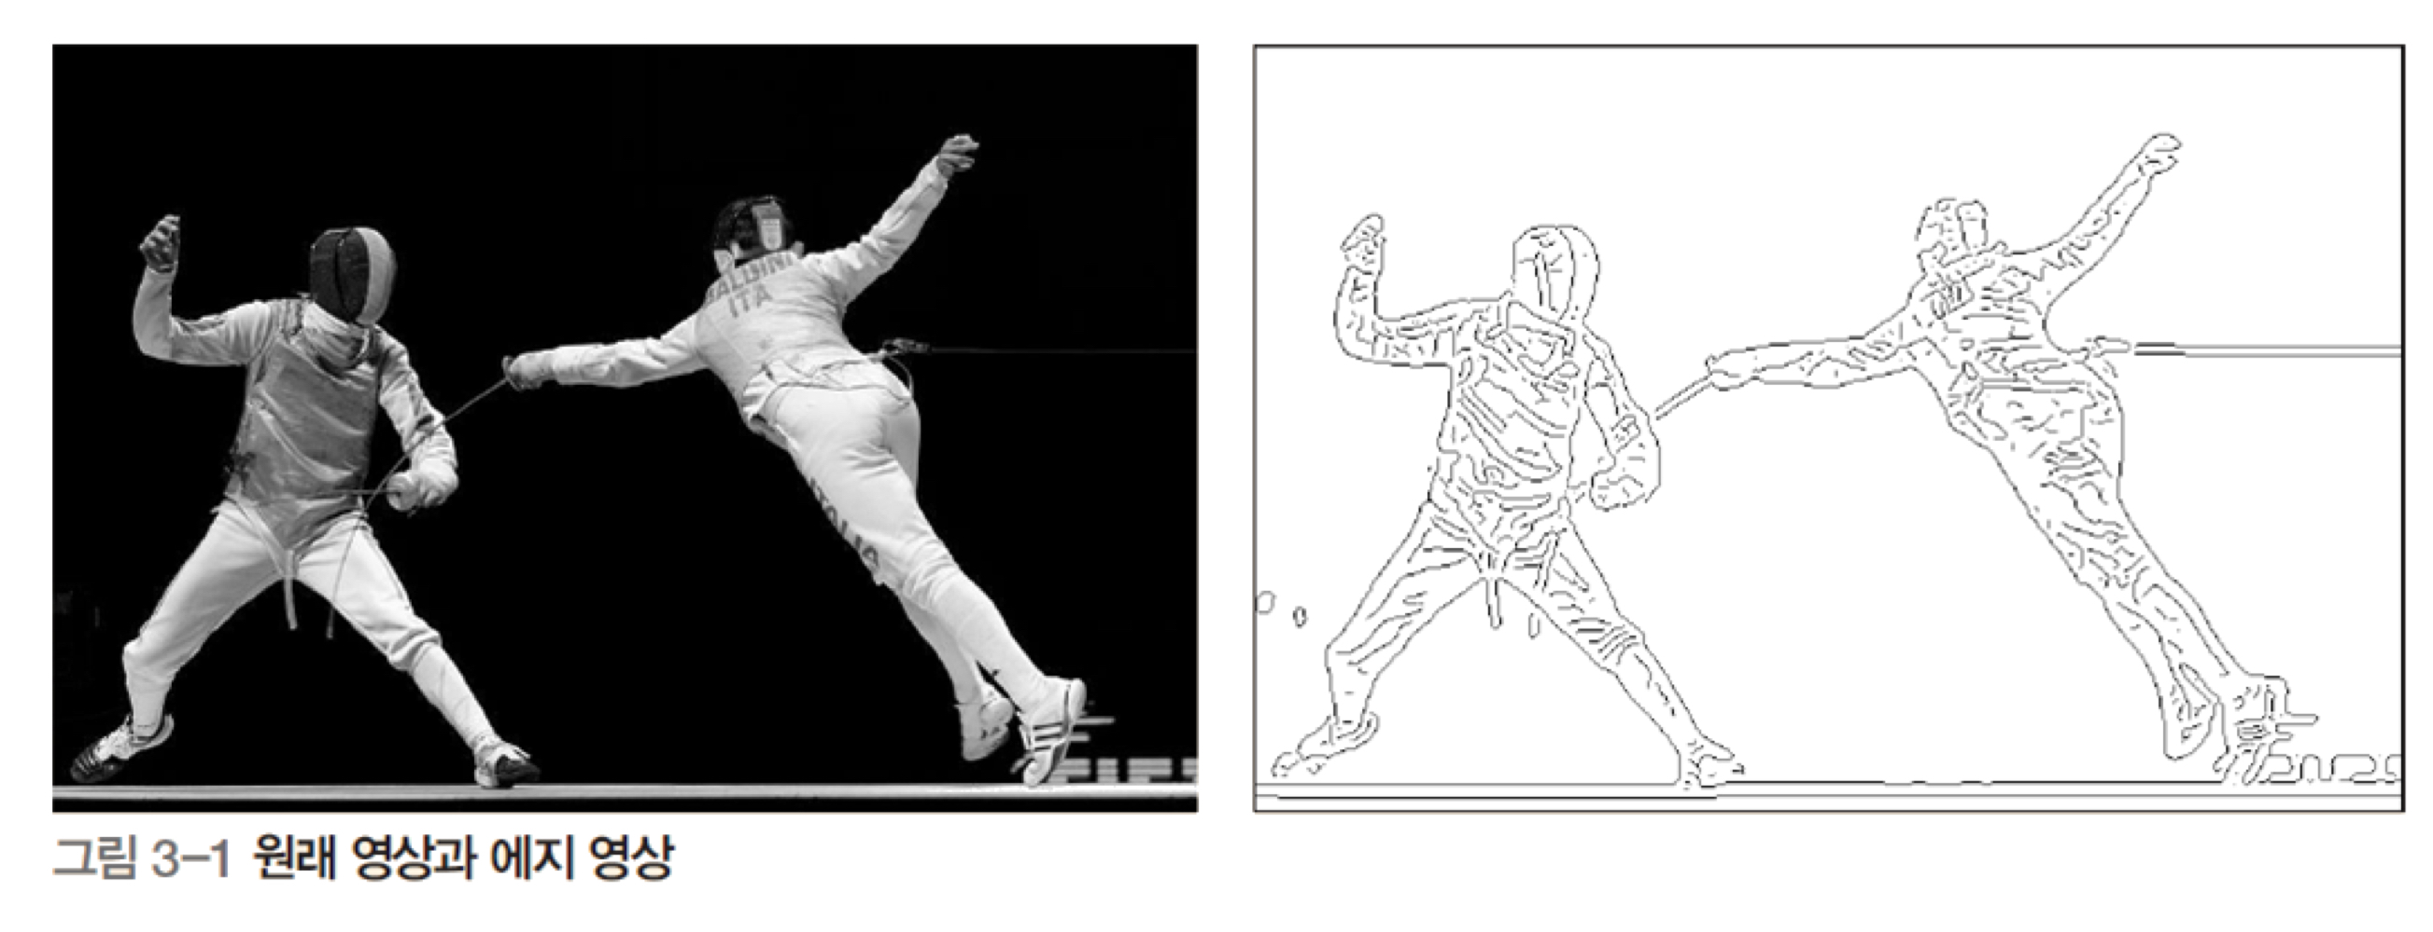
1.1.1 Sobel Edge Detection
두 개의 convolution filter를 사용해 x축과 y축 방향의 gradient를 각각 계산한다.
Sobel filter (3x3)
가로 방향
[ -1 0 +1 ]
[ -2 0 +2 ]
[ -1 0 +1 ]
세로 방향
[ -1 -2 -1]
[ 0 0 0]
[ +1 +2 +1]

Slide 6
1.1.2 Sobel 방식 사용 이유
Self-supervised 방식
: 라벨이 없는 데이터에서 인공지능이 스스로 학습 기준을 만드 는 방법
각 이미지의 sobel edge magnitude만 계산 → 추가 라벨링 필요 없음
CNN이 edge와 texture에 민감한 초기 layer를 형성하는데 좋은 기준이 된다.

Slide 7
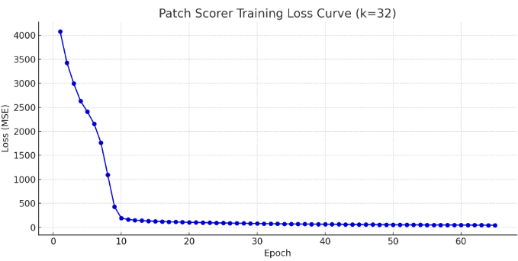
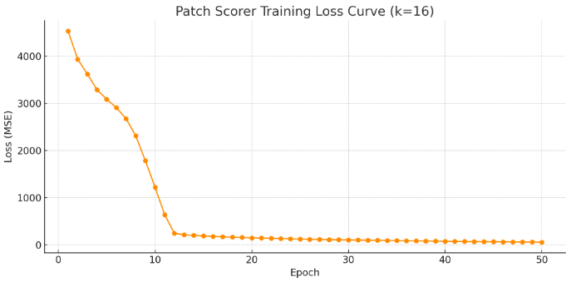
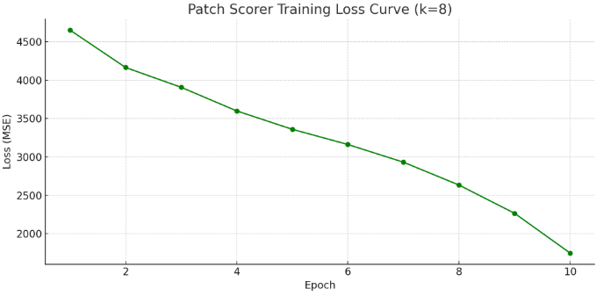
1.1.3 k x k patch scorer Epoch별 Loss
Epoch 65, Loss: 44.1770
모델 저장됨: (경과 시간: 255.40분)
Epoch 30, Loss: 103.4451
모델 저장됨: (경과 시간: 326.99분)
Epoch 10, Loss: 1747.4157
저장 완료: (경과 시간: 280.78분)

Slide 8
1.2. 중요도 기반 Region Selection
학습된 PatchScorer model을 사용해 test 이미지의 patch들 중요도 평가
한 이미지 당 중요도 순으로:
상위 N개 → 512x512 사이즈 이미지에서 patch 추출
다음 상위 N개 → 256x256 사이즈 이미지에서 patch 추출
나머지 → 128x128 사이즈 전체 이미지에서 추출 없이 복원
*** 메모리 제한 고려 ***

Slide 9
1.3. SRCNN 기반 Image Reconstruction
해상도별로 학습된 SRCNN 모델 2개 사용:
256 → 512 upscaling 복원용
128 → 512 upscaling 복원용
각 선택된 patch를 대응되는 SRCNN model로 복원 후 이미지 조립
512x512
Input
Image
Output
Image
Patch
Scorer
256x256
SRCNN_model_256
128x128
SRCNN_model_128

Slide 10
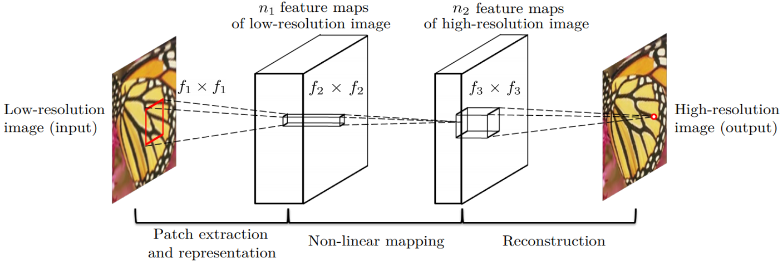
1.3.1 SRCNN (Super-resolution CNN)
저해상도 이미지를 고해상도 이미지로 복원하는 기법
End-to-end CNN 기반 복원

Slide 11
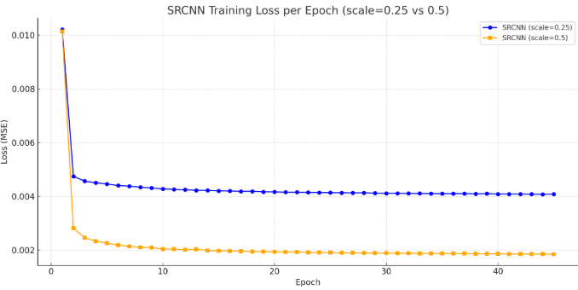
1.3.2 SRCNN train Epoch별 Loss
Scale = 0.25
학습 시작 시간: 2025-05-31 17:37:33
Epoch [1/100], Loss: 0.010208
Epoch [2/100], Loss: 0.004743
Epoch [3/100], Loss: 0.004563
Epoch [4/100], Loss: 0.004502
Epoch [5/100], Loss: 0.004457
모델 저장됨: (경과 시간: 16.83분)
…
Epoch [41/100], Loss: 0.004084
Epoch [42/100], Loss: 0.004083
Epoch [43/100], Loss: 0.004078
Epoch [44/100], Loss: 0.004076
Scale = 0.25
Epoch [45/100], Loss: 0.004080
모델 저장됨: (경과 시간: 153.73분)
Scale = 0.5
학습 시작 시간: 2025-05-31 17:51:23
Epoch [1/100], Loss: 0.010141
Epoch [2/100], Loss: 0.002811
Epoch [3/100], Loss: 0.002456
Epoch [4/100], Loss: 0.002329
Epoch [5/100], Loss: 0.002253
모델 저장됨: (경과 시간: 15.68분)
…
Epoch [41/100], Loss: 0.001855
Epoch [42/100], Loss: 0.001852
Epoch [43/100], Loss: 0.001851
Epoch [44/100], Loss: 0.001849
Epoch [45/100], Loss: 0.001846
모델 저장됨: (경과 시간: 141.03분)

Slide 12
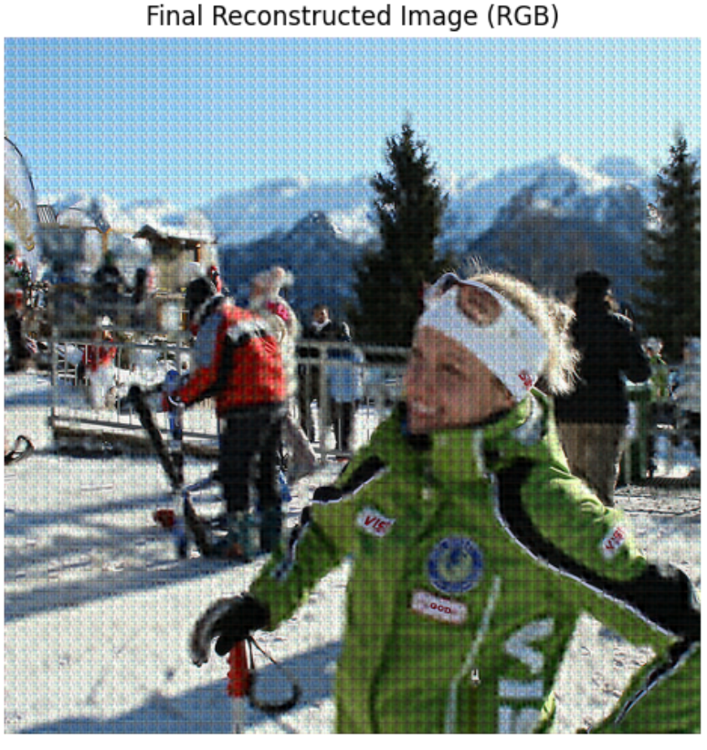
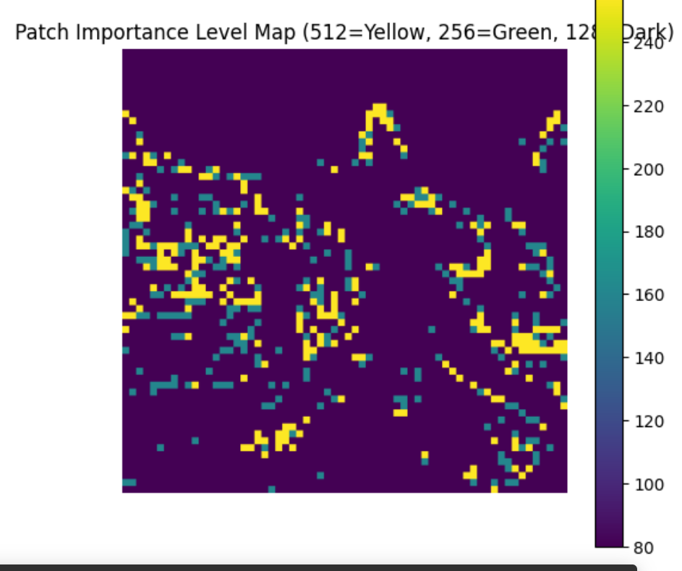
2. 성능 평가
K = 8
PatchScorer 파라미터 수 : 5,121개
SRCNN(256x256, 128x128) 파라미터 수 : 20,099개
PSNR : 19.54dB

Slide 13
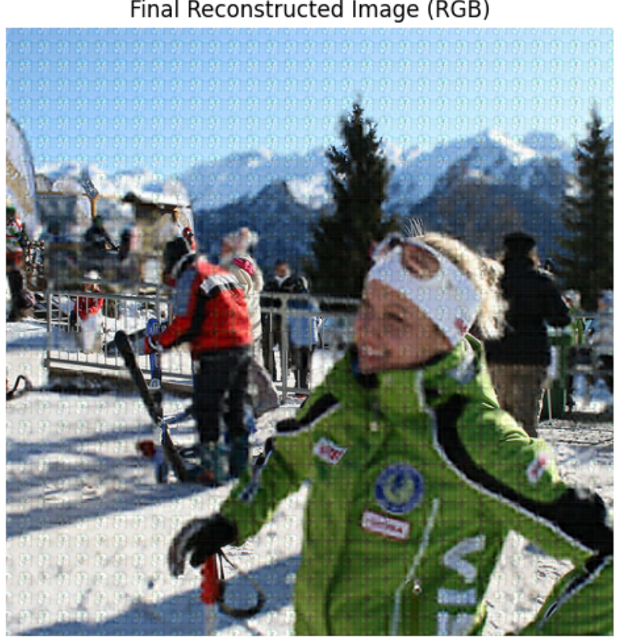
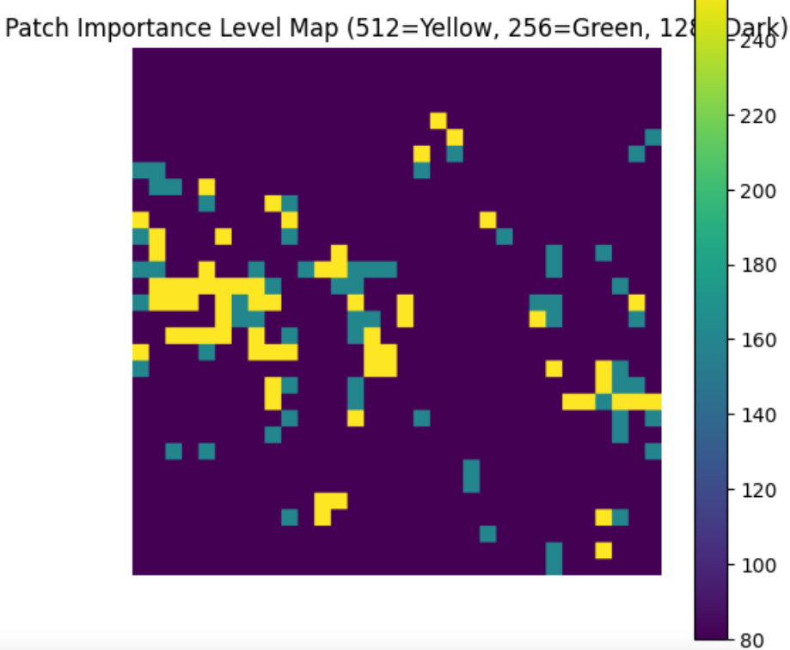
2. 성능 평가
K = 16
PatchScorer 파라미터 수 : 5,121개
SRCNN(256x256, 128x128) 파라미터 수 : 20,099개
PSNR : 20.64dB

Slide 14
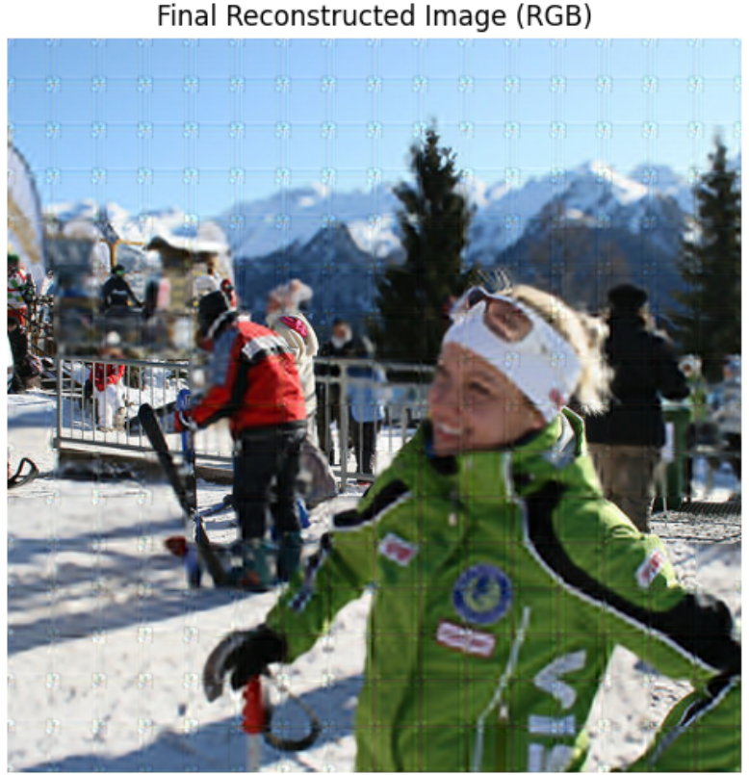
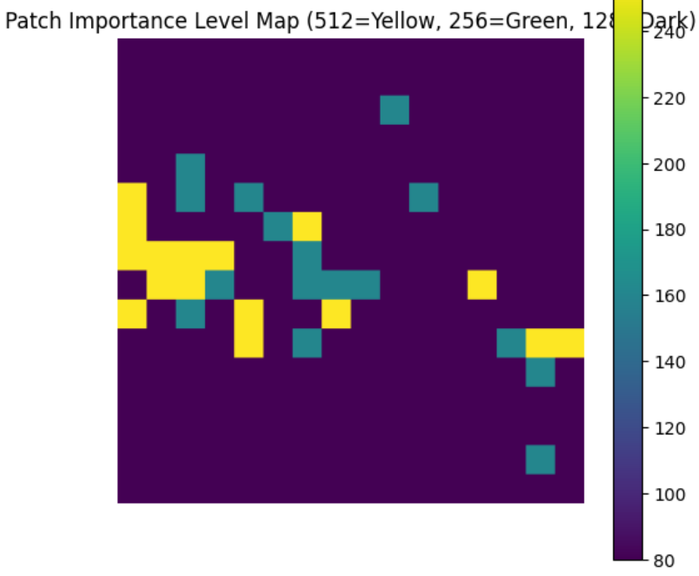
2. 성능 평가
K = 32
PatchScorer 파라미터 수 : 5,121개
SRCNN(256x256, 128x128) 파라미터 수 : 20,099개
PSNR : 21.14dB

Slide 15
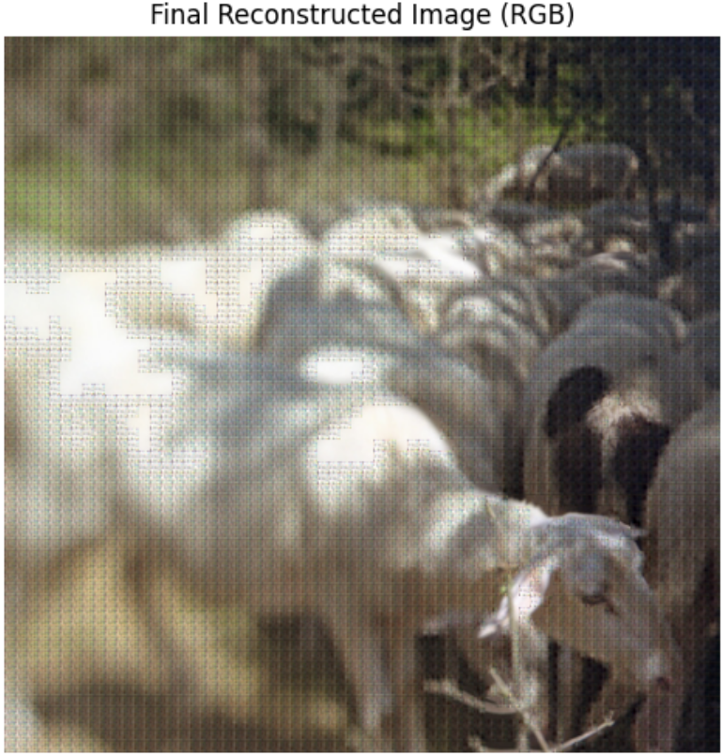
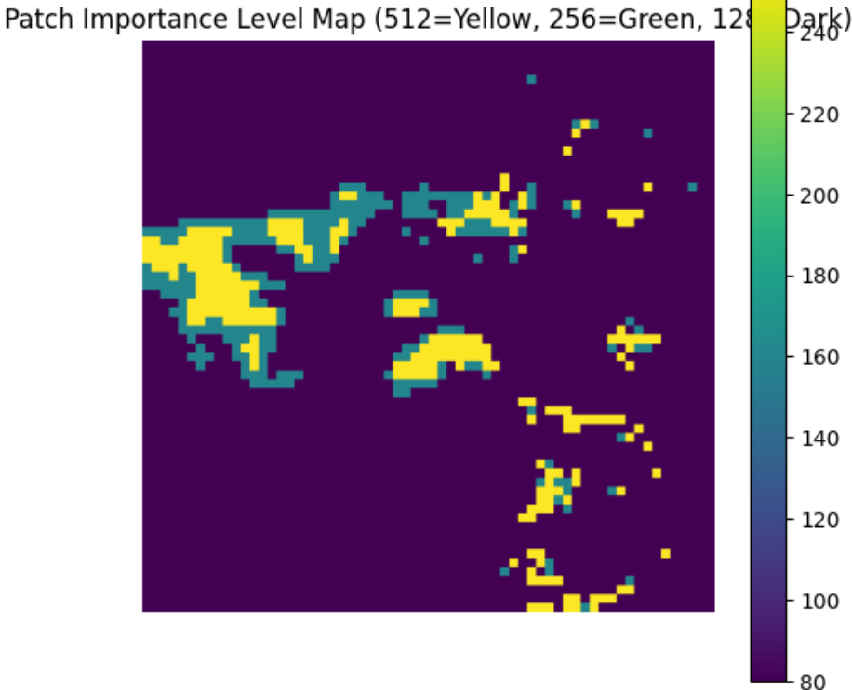
2. 성능 평가
K = 8
PatchScorer 파라미터 수 : 5,121개
SRCNN(256x256, 128x128) 파라미터 수 : 20,099개
PSNR : 25.71dB

Slide 16
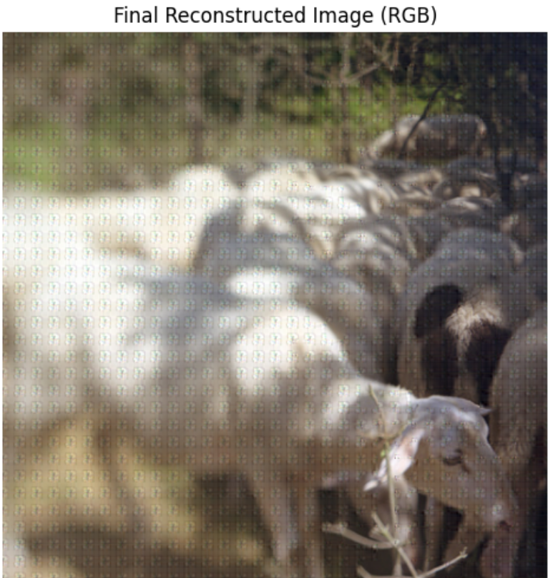
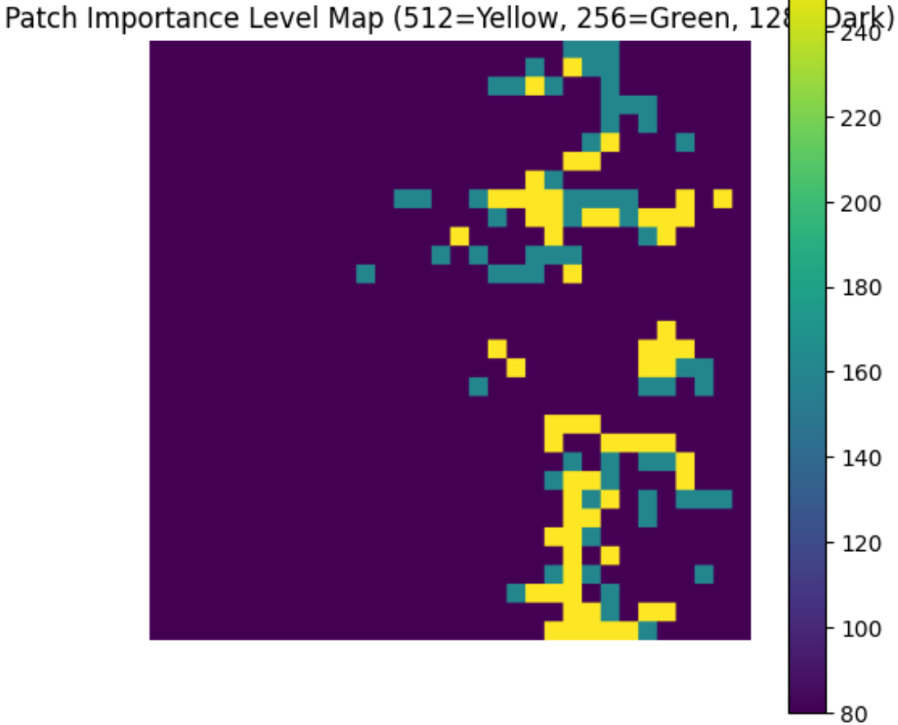
2. 성능 평가
K = 16
PatchScorer 파라미터 수 : 5,121개
SRCNN(256x256, 128x128) 파라미터 수 : 20,099개
PSNR : 29.38dB

Slide 17
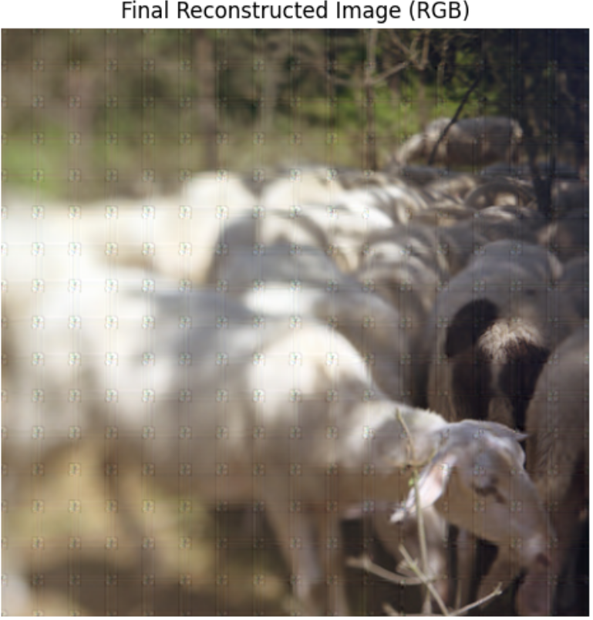
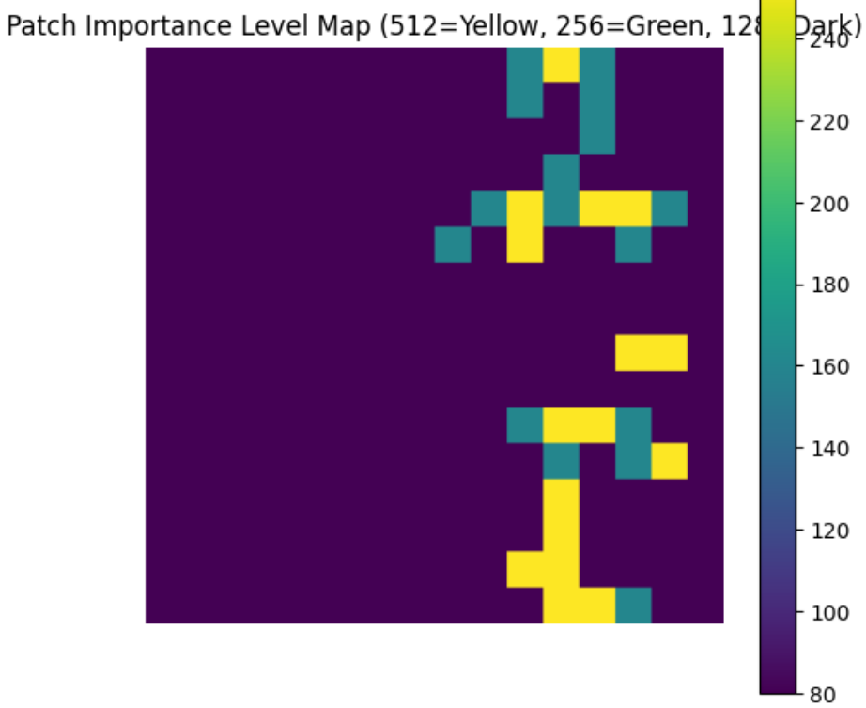
2. 성능 평가
K = 32
PatchScorer 파라미터 수 : 5,121개
SRCNN(256x256, 128x128) 파라미터 수 : 20,099개
PSNR : 33.87dB

